Slide 1



Slide 2






تعيين تلميذ(ة) للإجابة
توجيهات وشرح التعليمات
عرض فيديو
المرور بين الصفوف للمساعدة وتصحيح الإنجازات
عمل في ثنائيات
نهاية الشريط، المرور إلى الشريحة الموالية

Slide 3

تنظيم حصص الأسبوع التربوي الأول
اليوم 4 -
اليوم1 -
أنشطة اعتيادية
ورشة القراءة: استثمار النص
إملاء
أنشطة اعتيادية.
معجم .
ورشة الاستماع والتحدث .
الكلمات البصرية+ القراءة المشتركة.
اليوم 5 -
اليوم 2 -
أنشطة اعتيادية
ورشة الكتابة: ظواهر لغوية
إنتاج كتابي
أنشطة اعتيادية
ورشة الاستماع والتحدث
ورشة القراءة
اليوم 6 -
اليوم 3 -
أنشطة اعتيادية
استماع و تحدث: توليف
ورشة القراءة: الطلاقة والفهم
إنتاج كتابي
أنشطة اعتيادية
ورشة الاستماع والتحدث
ورشة القراءة
Révision
Lecture offerte

Slide 4






هيكلة حصة اليوم
- 01 أنشطة اعتيادية
النشيد الوطني
- 02استماع وتحدث
سِرُّ ٱلصَّداقَةِ: استثمار الحكاية: البنية
- 03قراءة
اَلصَّديقُ ٱلْجَديدُ (2): التوقع والتحقق - القراءات الفردية - الفهم العام.

Slide 5


عند نهاية الحصة
على الأقل % 80 من المتعلمين سيكونون قادرين على:
فهم الحكاية من خلال تحديد عناصرها؛
توقع مضمون النص (الصديق الجديد 1) والتحقق منه؛
الإجابة عن أسئلة الفهم العام للنص المقروء.

Slide 6



مرحبا بكم، سننطلق في حصة اللغة العربية.
اختــتام الحــصة
استـماع وتحدث
معــــــــــجم
نشاط اعتيادي

Slide 7



افتتاح الحصة
تدبير السلوك
نشاط اعتيادي: النشيد الوطني

Slide 8
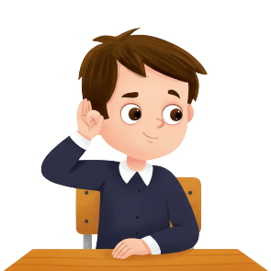

بداية من يقرأ شروط الحصول على نجمة التميز؟
اختــتام الحــصة
استـماع وتحدث
معــــــــــجم
نشاط اعتيادي
أُنْصِتُ وَأَنْتَبِهُ جَيِّداً لِلدَّرْسِ.
دونَ أَنْ أَقِفَ، أَرْفَعُ أُصْبُعي لِلْإجابَةِ.

Slide 9
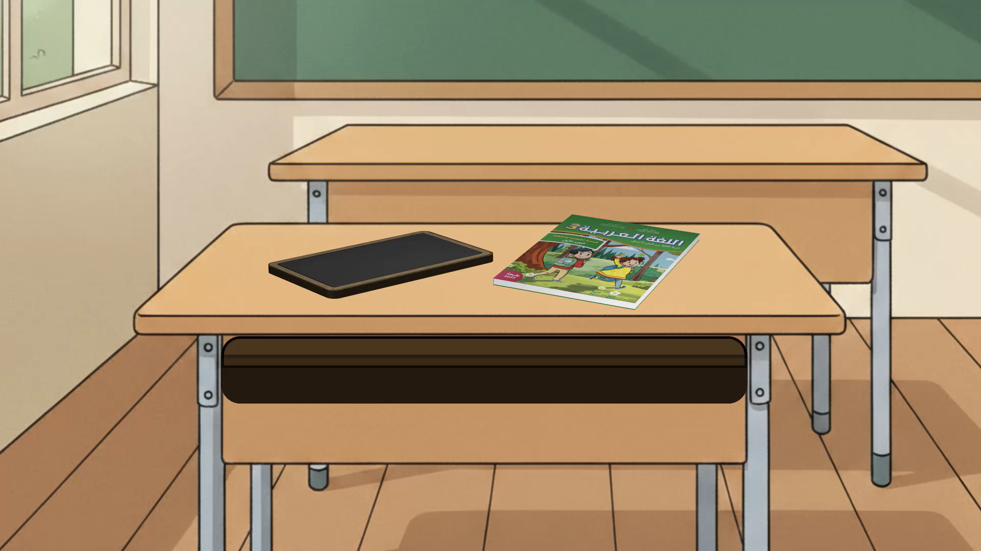
ضعوا الكراسة واللوحة في القمطر.
اختــتام الحــصة
استـماع وتحدث
معــــــــــجم
نشاط اعتيادي

Slide 10


انتبهوا، اليوم ستواصلون التدرب على إنشاد نشيدنا الوطني بشكل جيد.
اختــتام الحــصة
قراءة
استـماع وتحدث
نشاط اعتيادي

Slide 11
سأقرأ الآن الجزء الأول. أنصتوا جيدا!
اختــتام الحــصة
قراءة
استـماع وتحدث
نشاط اعتيادي
لِلْعُــــــــلــــــــى عُـــــــــنْــــــــــوانْ
ذِكْـــــــــــرَ كُـــــــــــلِّ لِـــــســــانَ
عِــشْـتَ فـــــي ٱلْأَوْطــانِ
مِـــــــلْءَ كُــــــلِّ جِـــــــنــــانْ

Slide 12

من يقرأ؟ بعد قراءة تلميذين، يردد التلاميذ جماعة.
اختــتام الحــصة
قراءة
استـماع وتحدث
نشاط اعتيادي
عِشْتَ في ﭐلْأوْطانْ

Slide 13
من يقرأ؟ بعد قراءة تلميذين، يردد التلاميذ جماعة.
اختــتام الحــصة
قراءة
استـماع وتحدث
نشاط اعتيادي
لِلْعُلى عُنْوانْ

Slide 14
من يقرأ؟ بعد قراءة تلميذين، يردد التلاميذ جماعة.
اختــتام الحــصة
قراءة
استـماع وتحدث
نشاط اعتيادي
مِلْءَ كُلِّ جَنانْ

Slide 15
من يقرأ؟ بعد قراءة تلميذين، يردد التلاميذ جماعة.
اختــتام الحــصة
قراءة
استـماع وتحدث
نشاط اعتيادي
ذِكْرَ كُلِّ لِسانْ

Slide 16
من ينشد؟
اختــتام الحــصة
قراءة
استـماع وتحدث
نشاط اعتيادي
مَـــــــشْـــــرِقَ ﭐلْأَنْـــــــــــــــوارْ
دُمْـــــتَ مُنْــتَـــداهْ وحِماهْ
مَــــــنْــــــبـِــــــتَ ﭐلْأَحْــــــرارْ
مُنْتَدى ﭐلسُّؤْدَدِ وحِـماهْ
لِــــلْعُــــــــــلى عُـــــــــــــنْــــــــــوانْ
ذِكْـــــــــــرَ كُـــــــــــلِّ لِـــــســــانْ
عِــشْـتَ فـــــي ٱلْأَوْطــان
مِـــــــلْءَ كُــــــلِّ جَــــــنــــانْ

Slide 17

الاستماع والتحدث
سِرُّ ٱلصَّداقَةِ: استثمار المسموع: البنية.

Slide 18

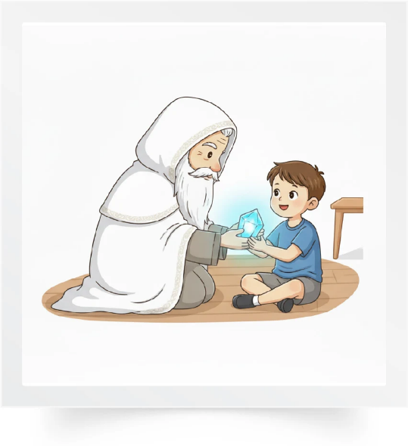
تعرفنا في الحصة الماضية حكاية جديدة، من يذكرنا بعنوانها؟
اختــتام الحــصة
قراءة
استـماع وتحدث
نشاط اعتيادي

Slide 19
الآن ستستمعون لتذكر شخصيات الحكاية وأحداثها. مستعدون؟
اختــتام الحــصة
قراءة
استـماع وتحدث
نشاط اعتيادي
سِرُّ ٱلصَّداقَةِ

Slide 20


اختــتام الحــصة
قراءة
استـماع وتحدث
نشاط اعتيادي
عرض فيديو الحكاية

Slide 21
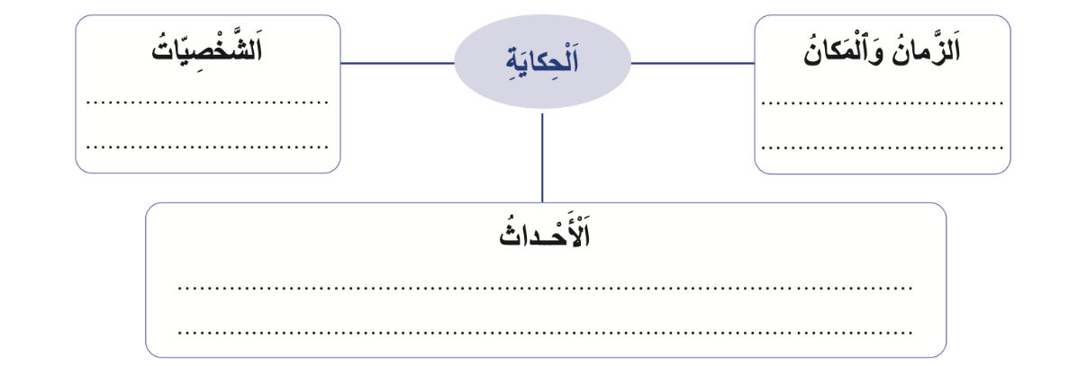
من يذكرنا بعناصر الحكاية؟ نبدأ بالزمان والمكان؟ ...
اختــتام الحــصة
قراءة
استـماع وتحدث
نشاط اعتيادي

Slide 22

من يقرأ السؤال؟ من يجيب؟ هل أنتم متفقون ؟
اختــتام الحــصة
قراءة
استـماع وتحدث
نشاط اعتيادي
ما ٱلْأَخْطاءُ ٱلَّتي ٱقْـتَرَفَها وَليدٌ تُجاهَ زُمَلائِهِ؟

Slide 23
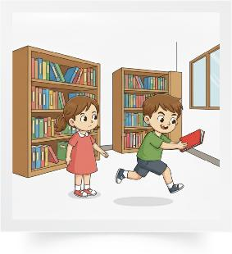
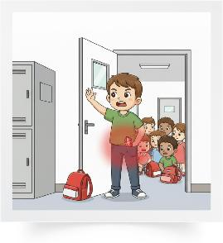
من يقرأ الأخطاء التي ارتكبها وليد؟
اختــتام الحــصة
قراءة
استـماع وتحدث
نشاط اعتيادي
اِنْتَزَعَ وَليدٌ ٱلْكِتابَ مِنْ يَدِ زَميلَتِهِ فاتِنَ.
تَدافَعَ وَليدٌ مَعَ زُمَلائِهِ في ٱلصَّفِّ.

Slide 24
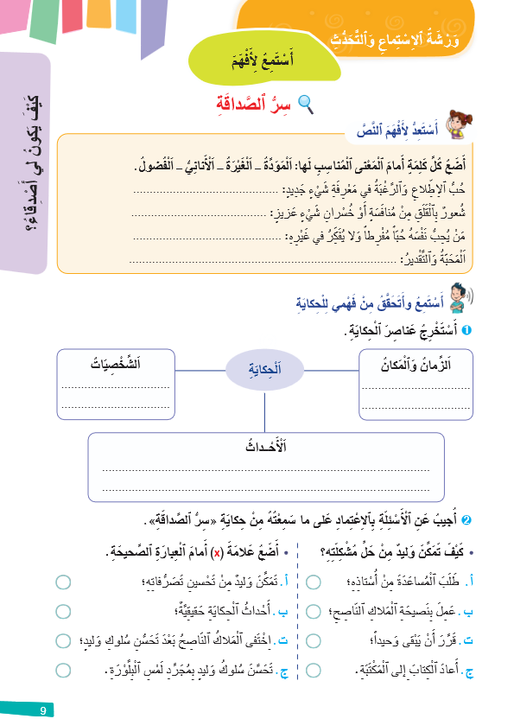
خذوا كراساتكم، أنجزوا النشاط ــــ لديكم دقيقتان.
اختــتام الحــصة
قراءة
استـماع وتحدث
نشاط اعتيادي

Slide 25
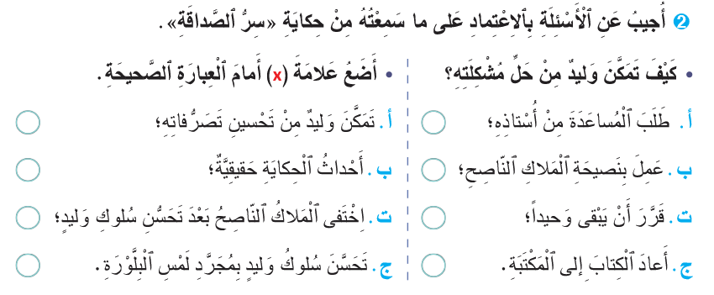
انتهى الوقت، نصحح. من يقرأ السؤال؟ من يقدم الجواب في جملة تامة؟ هل تتفقون؟
اختــتام الحــصة
قراءة
استـماع وتحدث
نشاط اعتيادي

Slide 26
صححوا.
اختــتام الحــصة
قراءة
استـماع وتحدث
نشاط اعتيادي

Slide 27
أحسنتم جميعا سنتابع حكايتنا غدا .
اختــتام الحــصة
قراءة
استـماع وتحدث
نشاط اعتيادي
سِرُّ ٱلصَّداقَةِ

Slide 28

قراءة
اَلصَّديقُ ٱلْجَديدُ: التوقع والتحقق ــــ القراءات الفردية ــــ الفهم العام.

Slide 29
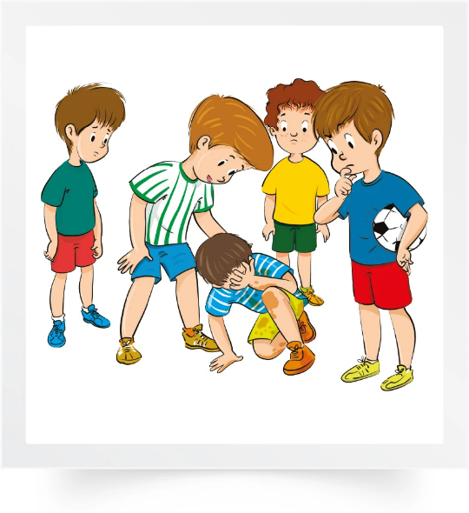
سأعين ثنائيا ليتقاسم معنا توقعه؟ ما الذي جعلكما تتوقعان ذلك؟
اختــتام الحــصة
قراءة
استـماع وتحدث
نشاط اعتيادي
اَلصَّديقُ ٱلْجَديدُ

Slide 30
كلنا متحمسون لمعرفة أي من التوقعات يوافق مضمون النص.
اختــتام الحــصة
قراءة
استـماع وتحدث
نشاط اعتيادي
اَلصَّديقُ ٱلْجَديدُ

Slide 31
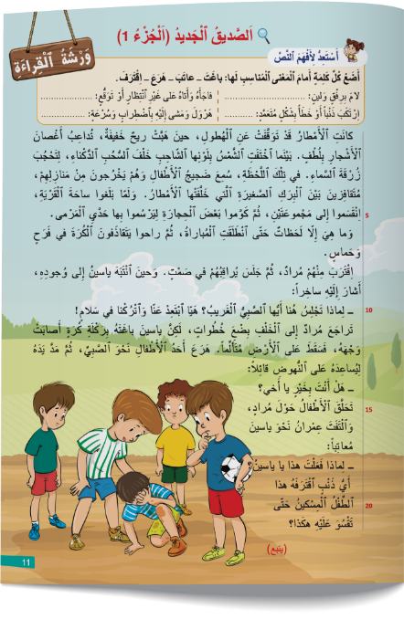
خذوا الصفحة 11، سأقرأ النص«الصديق الجديد».
اختــتام الحــصة
قراءة
استـماع وتحدث
نشاط اعتيادي

Slide 32
تابعوا معي وأنتم تضعون أصابعكم تحت كل كلمة أقرؤها لتتحققوا من توقعاتكم.
اختــتام الحــصة
قراءة
استـماع وتحدث
نشاط اعتيادي

Slide 33

من يقرأ الفقرة الأولى؟ من يواصل القراءة؟ تابع (ي) ... - أنصتوا لقراءة زميلكم.
تقديم تغذية راجعة حول الأخطاء المرتكبة بعد كل قراءة.
اختــتام الحــصة
قراءة
استـماع وتحدث
نشاط اعتيادي

Slide 34
نعود إلى توقعاتنا، من كان توقعه قريبا من أحداث النص؟
اختــتام الحــصة
قراءة
استـماع وتحدث
نشاط اعتيادي

Slide 35
من يقرأ السؤال الأول؟ عودوا إلى النص وابحثوا عن الجواب.
اختــتام الحــصة
قراءة
استـماع وتحدث
نشاط اعتيادي
متى خَرَجَ الْأَطْفالُ إِلى ساحَةِ ٱلْقَرْيَةِ؟

Slide 36
من يتقاسم جوابه؟ ما المقطع من النص الذي يثبت ذلك؟
اختــتام الحــصة
قراءة
استـماع وتحدث
نشاط اعتيادي
متى خَرَجَ الْأَطْفالُ إِلى ساحَةِ ٱلْقَرْيَةِ؟

Slide 37
من يقرأ السؤال الأول؟ عودوا إلى النص وابحثوا عن الجواب.
اختــتام الحــصة
قراءة
استـماع وتحدث
نشاط اعتيادي
ماذا فَعَلَ ٱلْأَطْفالُ عِنْدَما وَصَلوا إِلى ساحَةِ ٱلْقَرْيَةِ؟

Slide 38
من يتقاسم جوابه؟ ما المقطع من النص الذي يثبت ذلك؟
اختــتام الحــصة
قراءة
استـماع وتحدث
نشاط اعتيادي
ماذا فَعَلَ ٱلْأَطْفالُ عِنْدَما وَصَلوا إِلى ساحَةِ ٱلْقَرْيَةِ؟

Slide 39
من يقرأ السؤال الثاني؟ عودوا إلى النص وابحثوا عن الجواب.
اختــتام الحــصة
قراءة
استـماع وتحدث
نشاط اعتيادي
لِماذا سَقَطَ مُرادٌ عَلى ٱلْأَرْضِ؟

Slide 40
من يتقاسم جوابه؟ من يقرأ المقطع من النص الذي يثبت ذلك؟
اختــتام الحــصة
قراءة
استـماع وتحدث
نشاط اعتيادي
لِماذا سَقَطَ مُرادٌ عَلى ٱلْأَرْضِ؟

Slide 41

اختتام الحصة
ماذا تعلمتم اليوم؟
واجباتكم المنزلية.

Slide 42
ماذا تعلمتم اليوم؟
اختــتام الحــصة
قراءة
استـماع وتحدث
معــــــــــجم
نشاط اعتيادي
تَعَلَّمْتُ في هذِهِ ٱلْحِصَّةِ
عِنْدَما أَقْرَأُ أَحْتَرِمُ عَلاماتِ التَّرْقيمِ وَأَقِفُ عَلى ساكِنٍ.
تَعَرَّفْنا حِكايَةً جَديدَةً:
سِرُّ ٱلصَّداقَةِ
تَدَرَّبْنا عَلى قِراءَةِ كَلِماتٍ بَصَرِيَّةٍ جَديدَةٍ:
ثُمَّ- لَكِنَّ ــــ لِماذا ــــ حَتّى ــــ هَلْ ــــ نَحْوَ ــــ حينَ
مُفْرَداتٍ جَديدَةً:
غُرورٌ- عِتابٌ -
اِعْتِذارٌ- اِحْتِرامٌ - أَسَفٌ- مَوَدَّةٌ - غَيْرَةٌ - أَنانِيٌّ- فُضولٌ

Slide 43
ماذا تعلمتم اليوم؟
اختــتام الحــصة
قراءة
استـماع وتحدث
نشاط اعتيادي
خِلالَ هذِهِ ٱلْحِصَّةِ تَعَلَّمْتُ كَلِماتٍ جَديدَةً هِيَ: .......................
كَما ٱسْتَمَعْتُ لِلْحِكايَةِ وَتَعَرَّفْتُ أَحْداثَها وَ ......................... وَ .............. وَ .............، أَمّا في نَشاطِ ٱلْقِراءَةِ فَقَرَأْنا نَصّاً ....................

Slide 44

على دفاتر المنزل. سجلوا النشاط التالي وأنجزوه في المنزل.
اختــتام الحــصة
قراءة
استـماع وتحدث
نشاط اعتيادي
أُرَكِّبُ ٱلْكَلِماتِ ٱلتّالِيَةَ في جُمَلٍ:
عاتَبَ ــــ اِقْتَرَفَ ــــ اَلْأَنانِيُّ ــــ اَلْفُضولُ

Slide 45


Slide 46
بناء على إنجازات المتعلمين خلال الممارسة المستقلة
ما تقديرك لنسبة التحكم في هدف الدرس؟
تسجل النسبة على صفحة اليوم من مذكرة الأستاذ.

